Slide 1
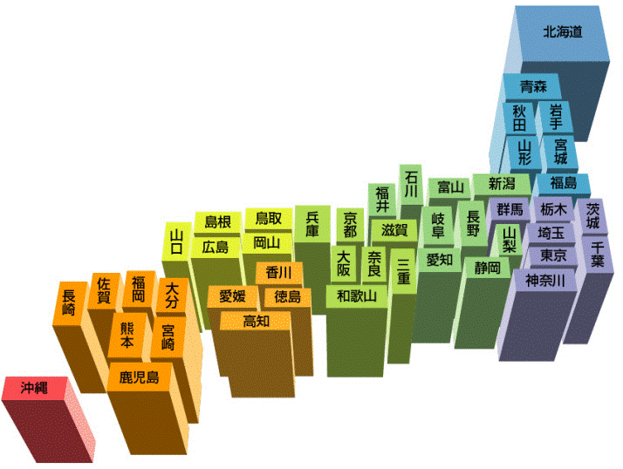
事業主の皆さまへ
『働き方改革』に取り組む
中小企業･小規模事業者の皆さまを支援します !!
神奈川働き方改革推進支援センター
「働き方改革推進支援センター」って何？
「働き方改革推進支援センター」は、就業規則の作成方法、賃金規定の見直し、労働関係助成金の活用など、『働き方改革』に関連する様々なご相談に総合的に対応し、支援することを目的として、全国47都道府県に設置されています。
神奈川県においては、より身近な場所できめ細かな相談支援を実施するため「出張所」も設置していますので、是非お気軽にご利用ください。
★ 以下の４つの取組をワンストップで支援します。
① 長時間労働の是正
② 同一労働同一賃金等非正規雇用労働者の処遇改善
③ 生産性向上による賃金引上げ
④ 人手不足の解消に向けた雇用管理改善
例えば、以下のようなこと
を総合的に検討して支援！
・弾力的な労働時間制度
・業種に応じた業務プロ
セス等の見直し方法
・利用できる国の助成金
働き方改革推進支援センター
（47都道府県に設置）
商工会議所・商工会、中央会等で、
セミナーの開催や出張相談会を実施
＋
出張所
▶ 電話・メール、来所による相談
（労働時間制度、賃金制度等に関する一般的な相談）
地域の商工会議所・商工会等
▶ ご希望に応じて、労務管理・企業経営等の専門家が企業への個別訪問によりコンサルティングを実施
（就業規則や賃金制度等の見直し、
労働時間短縮、賃金引上げ など）
▶ 身近な場所での、セミナーや 出張相談会への参加
中小企業等
お問合せ、ご相談は、
電話・メール・来所等のいずれでも可能です。
お問合せや
ご相談は
こちらまで
神奈川県中小企業団体中央会受託
【本所】
電 話：０４５－３０７－３７７５
住 所：横浜市中区尾上町５－８０
神奈川中小企業センター９階
【専用メールアドレス】hatarakikata@chuokai-kanagawa.or.jp
【出張所】
電 話：０４６－２０４－６１１１
住 所：海老名市めぐみ町６－２
海老名商工会議所内

